Slide 1



整数与浮点数
计算机系统-第一次小班-第二题

Slide 2

目录
01
整型与浮点型转换
02
添加您的标题
精确转换、丢失、溢出、舍入
由在此输入详细介绍，以表达项目工作的详细资料和文字信息。
03
04
添加您的标题
添加您的标题
由在此输入详细介绍，以表达项目工作的详细资料和文字信息。
由在此输入详细介绍，以表达项目工作的详细资料和文字信息。

Slide 3

第一部分
整型与浮点型转换

Slide 4
精确、丢失、溢出、舍入
1.精确转换 ：
例子：int a = 15; float b = (float)a;
原因：15的二进制为 1111，只需要4位尾数。32位 float 拥有24位有效数字（23位显式+1位隐式），完全可以无损容纳较小的整数。
2.精度丢失/舍入 ：
例子：int a = 16777217; float b = (float)a; 转换后 b 的值变为了 16777216.0。
原因：16777217 是 2^24+1。其二进制表示需要第25位为1（1 0000 0000 0000 0000 0000 0001）。但 float 的有效尾数只有24位，最低位的 1 被迫舍入丢弃，导致数值变成了 2^24（即16777216）。
3.溢出 ：
例子：float f = 3e10; int a = (int)f; 转换后 a 变成了 -2147483648(发生溢出)。
原因：32位有符号 int 的最大值为2147483647。3e10 远远超出了 int 能表示的上限。在C语言标准中，浮点数转整数发生溢出属于未定义行为，在x86架构上通常会被截断为 int 的最小值（0x80000000）。

Slide 5
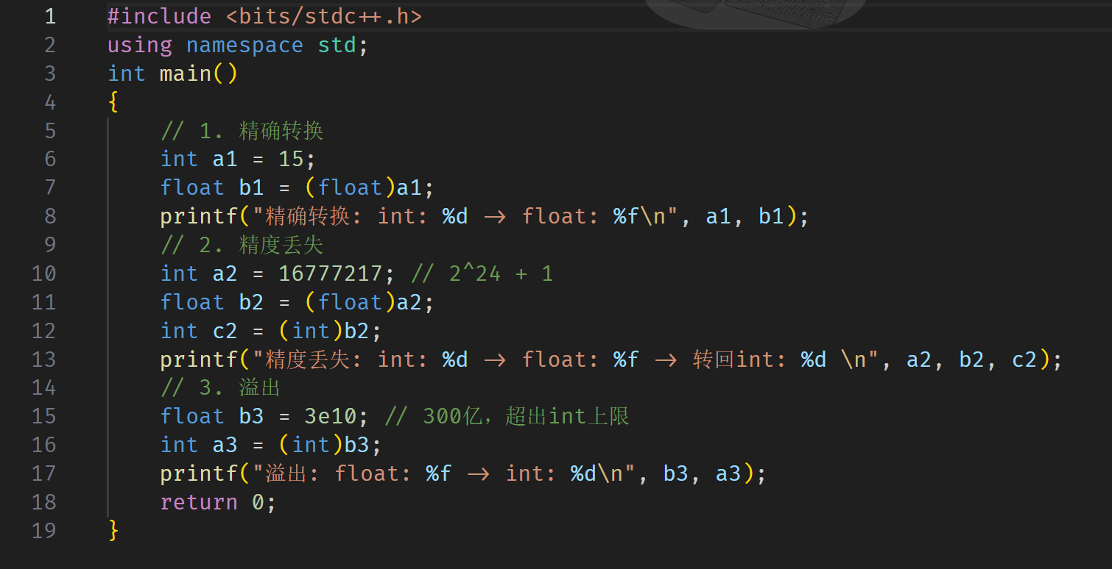
代码演示

Slide 6
第二部分
添加您的标题

Slide 7
第三部分
添加您的标题

Slide 8
第四部分
添加您的标题

Slide 9


谢谢观看
thank you for watching

